Slide 1


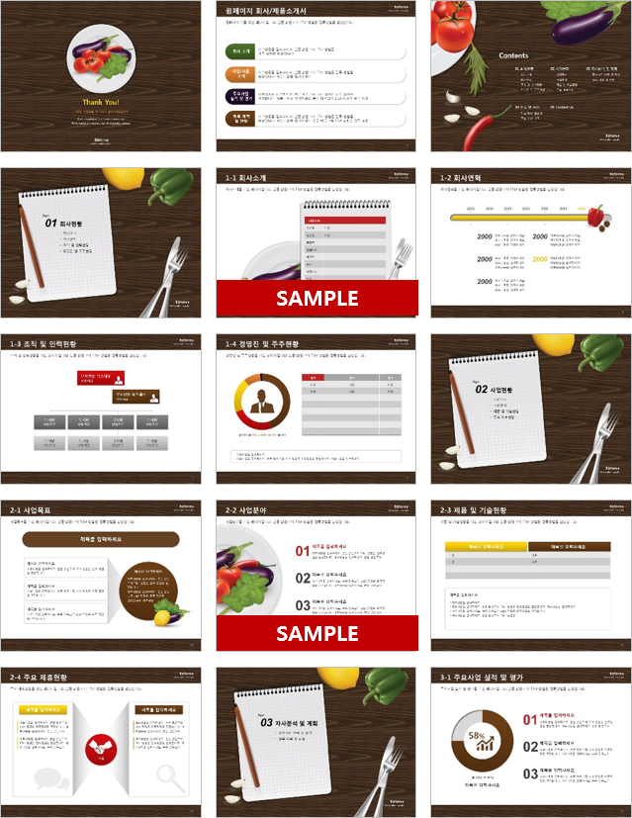
Bizforms PowerPoint
식품 회사제품소개서(기업홍보및영업)
파워포인트 > 표준작성법 > 회사/제품소개서
회사/제품소개서 표준작성 샘플 포함
22 page
원본 PPT 바로가기 >
http://www.bizforms.co.kr/bms/check.asp?code=bs3217338750418&go_url=http%3a%2f%2fpowerpoint.bizforms.co.kr%2fform_view%2fview.asp%3fnumber%3d186469%26v_flag%3d0

Slide 2





04
전문가 조언
1-1 회사소개
Bizforms
www.bizforms.co.kr
[회사소개]
회사소개를 위한 페이지입니다. 본문 맑은고딕 12pt 정렬은 왼쪽정렬을 권장합니다.
회사의 비전과 대표이사 인사말 등을 보여줍니다.
회사를 소개할 수 있는 간략하고 명확한 카피문구가 들어가는 것이 좋습니다.
Bizforms
회사명 | 내용
설립일 | 내용
매출액
홈페이지
생산지
본사
대표이사
업종
자본금
직원수
이 상자는 출력 시 나오지 않습니다.
완성 후 삭제해주세요.

Slide 3

09
전문가 조언
2-2 사업분야
Bizforms
www.bizforms.co.kr
[사업분야]
사업분야를 위한 페이지입니다. 본문 맑은고딕 12pt 정렬은 왼쪽정렬을 권장합니다.
회사의 사업분야에 대해 기재하며 자사가 속해 있는 분야의 시장현황에 대해 간략히 적으셔도 좋습니다.
01
제목을 입력하세요
세부내용을 입력하세요. 본문 맑은고딕 10pt 정렬은 왼쪽정렬을 권장합니다. 세부내용을 입력하세요. 본문 맑은고딕
이 상자는 출력 시 나오지 않습니다.
완성 후 삭제해주세요.
02
제목을 입력하세요
세부내용을 입력하세요. 본문 맑은고딕 10pt 정렬은 왼쪽정렬을 권장합니다. 세부내용을 입력하세요. 본문 맑은고딕
03
제목을 입력하세요
세부내용을 입력하세요. 본문 맑은고딕 10pt 정렬은 왼쪽정렬을 권장합니다. 세부내용을 입력하세요. 본문 맑은고딕

Slide 4


Slide 5


Slide 6

원본 PPT
바로가기
http://powerpoint.bizforms.co.kr/form_view/view.asp?number=186250&v_flag=0

Slide 7









Bizforms PowerPoint
회사/제품소개서 추천 파워포인트 샘플
Ctrl + 클릭 시 페이지로 이동합니다.
바로가기 >
바로가기 >
바로가기 >
바로가기 >
바로가기 >
바로가기 >
바로가기 >
바로가기 >

Slide 8








Bizforms PowerPoint
컬러별 추천 파워포인트 샘플
Ctrl + 클릭 시 페이지로 이동합니다.
바로가기 >
바로가기 >
바로가기 >
바로가기 >
바로가기 >
바로가기 >
바로가기 >
바로가기 >

Slide 9


